Slide 1

12. ODBORNÝ SEMINÁŘ
JAK ŘEŠIT DISKREPANCE V POKYNECH PRO ZÁVĚREČNÉ PRÁCE?
FSpS MU Brno, katedra SPORT
13. 2. 2024

Slide 2
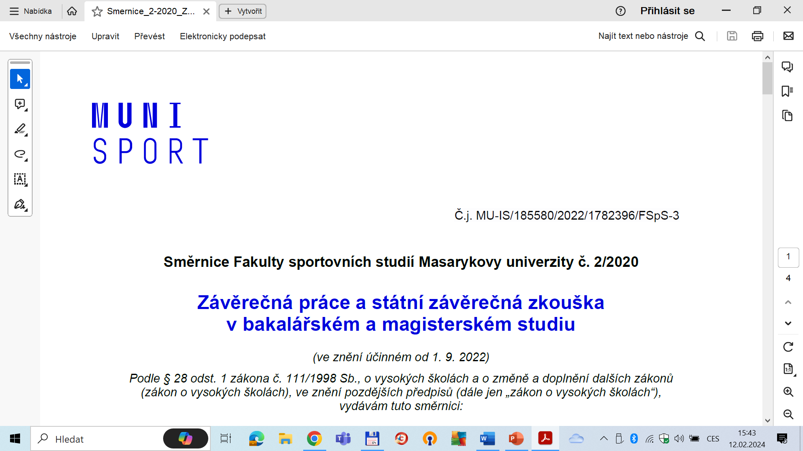
Doc. RNDr. Jiří Zháněl, Dr. Jak řešit diskrepance?
Směrnice č.2/2022 (změna: APA 7th od PS2023/24)

Slide 3
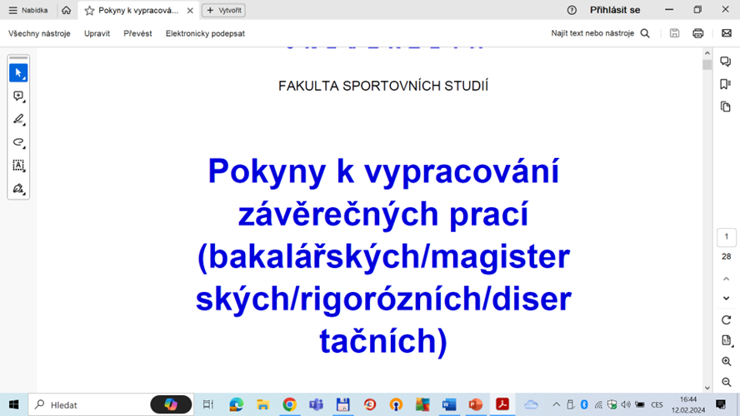
Doc. RNDr. Jiří Zháněl, Dr. Jak řešit diskrepance?
Pokyny = upravený text Směrnice (verze 2017) 2020 doplněný o citace podle normy APA 7th.

Slide 4
Doc. RNDr. Jiří Zháněl, Dr. Jak řešit diskrepance?
Aktuální stav platných přepisů FSpS
Směrnice Fakulty sportovních studií Masarykovy univerzity č. 2/2020. Závěrečná práce a státní závěrečná zkouška v bakalářském a magisterském studiu (ve znění účinném od 1. 9. 2022). https://www.fsps.muni.cz/studenti/bc-a-nmgr-studium/zaverecna-prace
2) Šablona závěrečné práce FSpS
3) MASARYKOVA UNIVERZITA Návod k šabloně závěrečné práce. https://is.muni.cz/auth/do/fsps/studijni/info-stud/SZZ/sablona_ZP/
4) Pokyny k vypracování závěrečných prací (bakalářských/magisterských/rigorózních/disertačních). https://is.muni.cz/auth/do/fsps/studijni/info-stud/SZZ/sablona_ZP/Pokyny_k_vypracovani_ZP.pdf

Slide 5
DISKREPANCE – SOUHRN
Ad1) Směrnice Fakulty sportovních studií Masarykovy univerzity č. 2/2020 (Směrnice)
(11) Pro závěrečnou práci je student povinen použít šablonu MUNI dostupnou na dokumentovém serveru v IS.
Ad2) Pokyny k vypracování závěrečných prací (bakalářských/magisterských/rigorózních/disertačních)
s. 15: Při psaní závěrečné práce je možno využít Šablonu závěrečné práce MU a Návod k jejímu použití při respektování Studijního a zkušebního řádu Masarykovy univerzity a v souladu s aktuální Směrnicí Pokyny pro psaní závěrečných prací.
Platí, „ je student povinen použít šablonu MUNI“.
NECHAT UPRAVIT!

Slide 6
DISKREPANCE – SOUHRN
Ad3) Šablona MU
V šabloně dochází ke střídání typu písma Arial a Cambria. Obvykle se doporučuje stejné písmo. POUŽÍT VERZI V ŠABLONĚ!por z A
5.1 Obrázky
Šablona: Obr. 1: Histogram = POUŽÍT TUTO VERZI
Ale dle APA 7th = Figure 1 (nebo česky Obrázek 1)
Histogram
V Šabloně (s. 40) je uvedeno:… popis, který se umisťuje většinou pod obrázkem, v Pokynech (s. 16): … název, který se umísťuje pod obrázek. APA 7th požaduje popis nad obrázkem, ale použít verzi v Šabloně a Pokynech!
5.2 Tabulky
Šablona: Tab. 1: Charakteristiky = POUŽÍT TUTO VERZI
Ale dle APA 7th = Table 1 (nebo česky Tabulka 1)
Charakteristiky

